Slide 1
Семинар –практикум для родителей
«Развитие фонематического восприятия, анализа и синтеза как основа профилактики и коррекции устной и письменной речи у детей младшего школьного возраста».
Учитель-логопед: Худякова Т.А.

Slide 2
Актуальность:
Уже в дошкольном возрасте дети с нарушением речи не справляются с программными требованиями детского сада и к моменту поступления в школу не достигают нужного уровня готовности к школьному обучению. У детей наблюдается целый ряд пробелов в развитии фонематической стороны речи. Задержка в формировании фонематического уровня у дошкольников к моменту школьного обучения затрудняет овладение программой по русскому языку, может приводить к нарушениям формирования языковых процессов анализа и синтеза, к расстройствам письменной речи. Поэтому своевременное выявление, изучение и коррекция речевых нарушений у детей с нарушением фонематического восприятия именно в дошкольном возрасте является необходимым условием подготовки этой категории детей к школьному обучению.
Занимаясь вопросом о развитии фонематического восприятия, я пришла к выводу, что готовность ребенка дифференцировать на слух фонемы родного языка должно формироваться задолго до поступления в школу

Slide 3
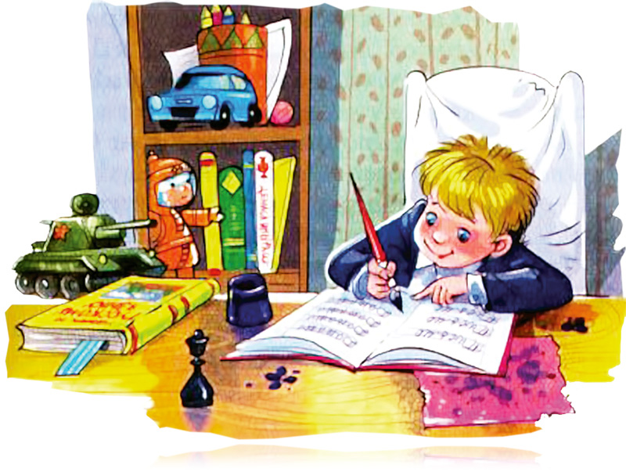

Slide 4
Для успешного овладения чтением и письмом у детей до начала обучения в школе должны быть сформированы следующие компоненты речи:
1.Звуковая сторона речи - правильно произносить все звуки речи; Правильное произношение звуков речи и четкое различение звуков речи на слух, является необходимым условием для освоения письма.
2. Фонематическое восприятие- умение различать близкие по звучанию звуки, выделять последовательно звуки в словах, определять место звука в слове.
3.Лексико-грамматический строй речи- Развитие словарного запаса у детей находится в тесной связи от ближайшего речевого окружения, так как речь усваивается по подражанию. У детей должны быть сформированы навыки словоизменения и словообразования, употребление предложно-падежных конструкций, согласование частей речи в роде, числе. падеже и т.д.
4. Связная речь- под связной речью принято понимать такие развернутые высказывания, которые позволяют человеку систематично и последовательно излагать свои мысли. Дети должны уметь:
свободно общаться со взрослыми и сверстниками; - поддерживать разговор на темы, доступные возрасту; рассказывать о пережитых событиях; пересказывать содержание сказки, рассказа; описывать окружающие предметы; раскрывать содержание картины, некоторых явлениях окружающей действительности.

Slide 5
Фонематические представления:
Фонематический слух - стойкий, систематизированный слух, обладающий способностью осуществлять операции различения и узнавания фонем составляющих звуковую оболочку слова.
Фонематическое восприятие- способность воспринимать и различать звуки речи.
Фонематические представления -формирование действий звукового анализа и синтеза

Slide 6
На заметку!
Логопеды-практики отмечают, что число детей с фонетико-фонематическим недоразвитием с каждым годом увеличивается. Недостатки фонематического восприятия замедляют и осложняют процессы звукобуквенного анализа и синтеза, что неизбежно приводит к трудностям в овладении грамотой, к нарушениям чтения и письма..
В возрасте 5-6 лет у детей уже довольно высокий уровень развития фонематического восприятия; они правильно произносят звуки родного языка, у них формируются тонкие и дифференцированные звуковые образы слов и отдельных звуков.
Недостаточное развитие фонематического восприятия тормозит процесс звукообразования у ребёнка: звуки формируются с большой задержкой и часто искаженно.
У ребенка с подобными нарушениями тяжело будет формироваться процесс чтения и будут наблюдаться многочисленные ошибки на письме, и поэтому им необходима помощь специалиста – логопеда
Из 117 первоклассников, 35 учеников имели недостаточный уровень сформированности фонематического восприятия или имели грубое нарушение фонематического восприятия. Недостаточное развитие фонематического слуха и восприятия приводит к тому, что у детей самостоятельно не формируется готовность к звуковому анализу и синтезу слов, что впоследствии не позволяет им успешно овладеть грамотой в школе

Slide 7
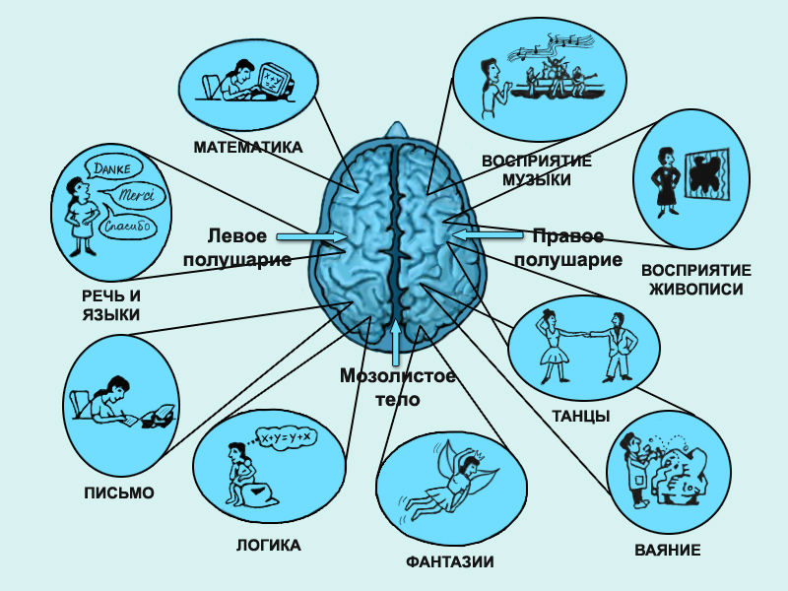
Причины нарушения фонематического восприятия

Slide 8
Вторичные отделы височной коры (преимущественно доминантного, левого полушария) являются аппаратами, специально приспособленными для анализа и синтеза речевых звуков, т. е. аппаратами речевого слуха.
Нарушение фонематического слуха имеет место только при поражениях височной коры левого полушария или недозревания отдельных структур .

Slide 9
В фонематическом процессе принимают участие как центральная, так и периферическая нервная система, поэтому, если на них воздействуют какие-то негативные факторы, это сказывается на фонематическом восприятии и впоследствии на произношении.
Неблагоприятное течение беременности и родов;
Ослабление организма из-за соматических патологий. Любая более или менее серьезная болезнь может оказать неблагоприятное воздействие на развитие речевого слуха. Некоторые из заболеваний влияют непосредственно на функционирование нервной системы, замедляя психическое развитие.
Особенности организации нервной системы, в силу которых может пострадать фонематический слух.

Slide 10
Нарушение слуха. Если ребенок не в состоянии расслышать звук, он не может его запомнить и правильно воспроизвести. Поэтому в некоторых случаях причиной нарушения фонематического слуха становится тугоухость.
Неблагоприятная речевая среда. Например, если родители мало разговаривают с ребенком, не читают ему книжки или ограничивают его в общении с окружающими, малыш практически не слышит правильной речи, не может тренировать свой речевой слух и улавливать правильное произношение фонем в различных словах.
Неправильное произношение слов самими родителями.

Slide 12
Этапы развития фонематического восприятия:
В овладении речью главная роль принадлежит слуху.
На ранних стадиях онтогенеза, еще в период эмбрионального развития, закладывается предварительная способность к восприятию звуков человеческой речи, к фонематическому слуху.
Ребенок рождается с очень незрелым мозгом, вес которого составляет 350-400г. Способность воспринимать и различать звуки речи (фонемы) формируется постепенно, в процессе естественного развития.
Ребёнок начинает реагировать на любые звуки со 2-4 недели от момента рожденияЭто так называемый период дофонемного развития
В 2— 3 мес. у ребенка возникает гуление, в 3 — 4 мес. — лепет.
В данном возрасте происходит первичное развитие фонематического слуха: ребенок прислушивается к звукам, отыскивает источник звука, поворачивает голову к говорящему
К 6 мес. в лепете ребенка появляются четкие звуки, но они еще недостаточно устойчивы и произносятся в коротких звукосочетаниях. Среди гласных ясно звучит звук а, среди согласных — п, б, м, к, т. В это время ребенок хорошо понимает интонацию взрослого и реагирует на тон голоса.
К первому году ребенок хорошо произносит простые по артикуляции звуки: гласные — а, у, и и согласные — п, б, м, н, т, д, к, г.
На втором году жизни дети начинают активно произносить звуки э, ы, и, но твердые согласные у них звучат как мягкие — ть. дь, сь, зь. У них возрастает способность к подражанию речи взрослых, интенсивно развивается понимание речи других. К этому времени ребенок начинает активно и самостоятельно употреблять в речи простые по структуре слова.
На третьем году жизни подвижность артикуляционного аппарата повышается, но произношение ребенка еще не соответствует норме. В этом возрасте ребенок пытается приблизить свое произношение к общепринятому, трудные по артикуляции звуки он заменяет простыми
Фонематическое восприятие в это время уже хорошо развито: дети почти не смешивают слова, близкие по звучанию, и пытаются сохранить слоговую структуру слова.

Slide 13
На четвертом году жизни происходит дальнейшее укрепление артикуляционного аппарата, движения мышц становятся более координированными. В речи появляются твердые согласные, шипящие звуки, правильно произносятся слова со стечением нескольких согласных.
В это время дети отмечают ошибки в произношении других, легко различают близкие по звучанию звукосочетания и слова, т. е. у них происходит дальнейшее развитие фонематического восприятия.
На пятом году жизни у детей увеличивается подвижность артикуляционного аппарата. Большинство детей правильно произносят шипящие звуки, сонорные — л, р, ръ, у некоторых из них остается неустойчивым произношение свистящих и шипящих звуков, они взаимозаменяются. В простых словах дети четко произносят данные группы звуков, а в сложных и малознакомых — заменяют.
Фонематические процессы у детей к пяти годам совершенствуются: они узнают звук в потоке речи, могут подобрать слово на заданный звук, различают повышение или понижение громкости речи и замедление или ускорение темпа.

Slide 14
К шести годам дети способны правильно произносить все звуки родного языка и слова различной слоговой структуры. Хорошо развитый фонематический слух позволяет ребенку выделить слоги или слова с заданным звуком из группы других слов, дифференцировать близкие по звучанию фонемы. Произносительная сторона речи ребенка седьмого года жизни максимально приближается к речи взрослых, с учетом норм литературного произношения. Как правило, ребенок имеет достаточно развитое фонематическое восприятие, владеет некоторыми навыками звукового анализа (определяет количество и последовательность звуков в слове), что является предпосылкой к овладению грамотой. К моменту поступления в школу у ребенка сформировано звукопроизношение, хорошо развиты все стороны речи, что дает ему возможность успешно овладевать программным материалом в школе.

Slide 15
Письменные работы детей с фонематическим нарушением речи.

Slide 17
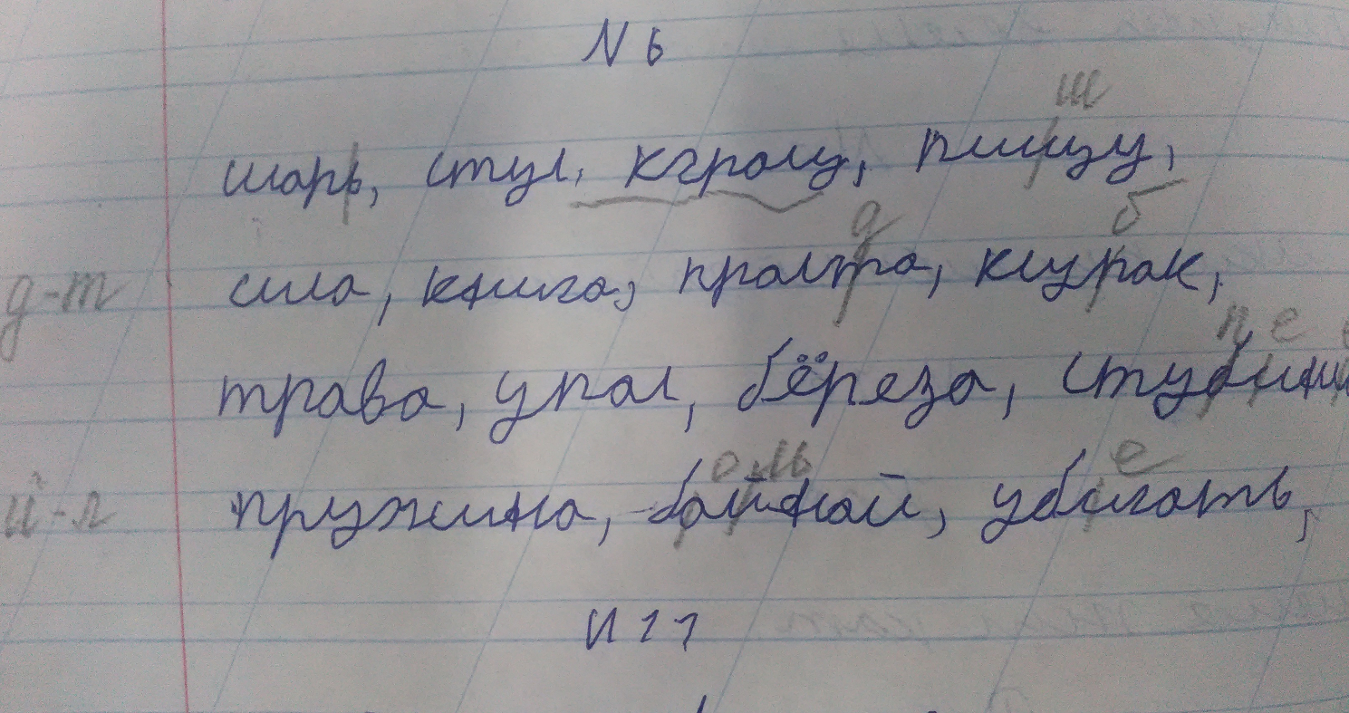

Slide 18
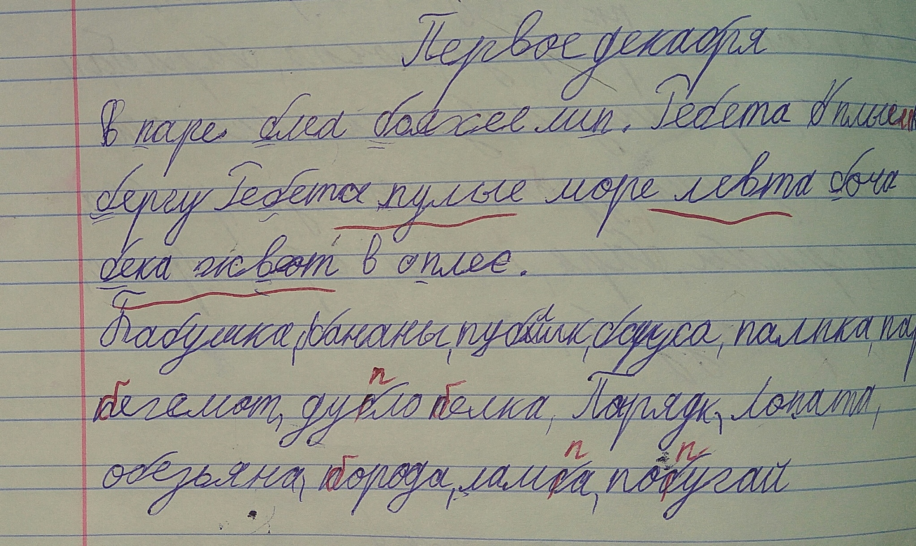

Slide 19
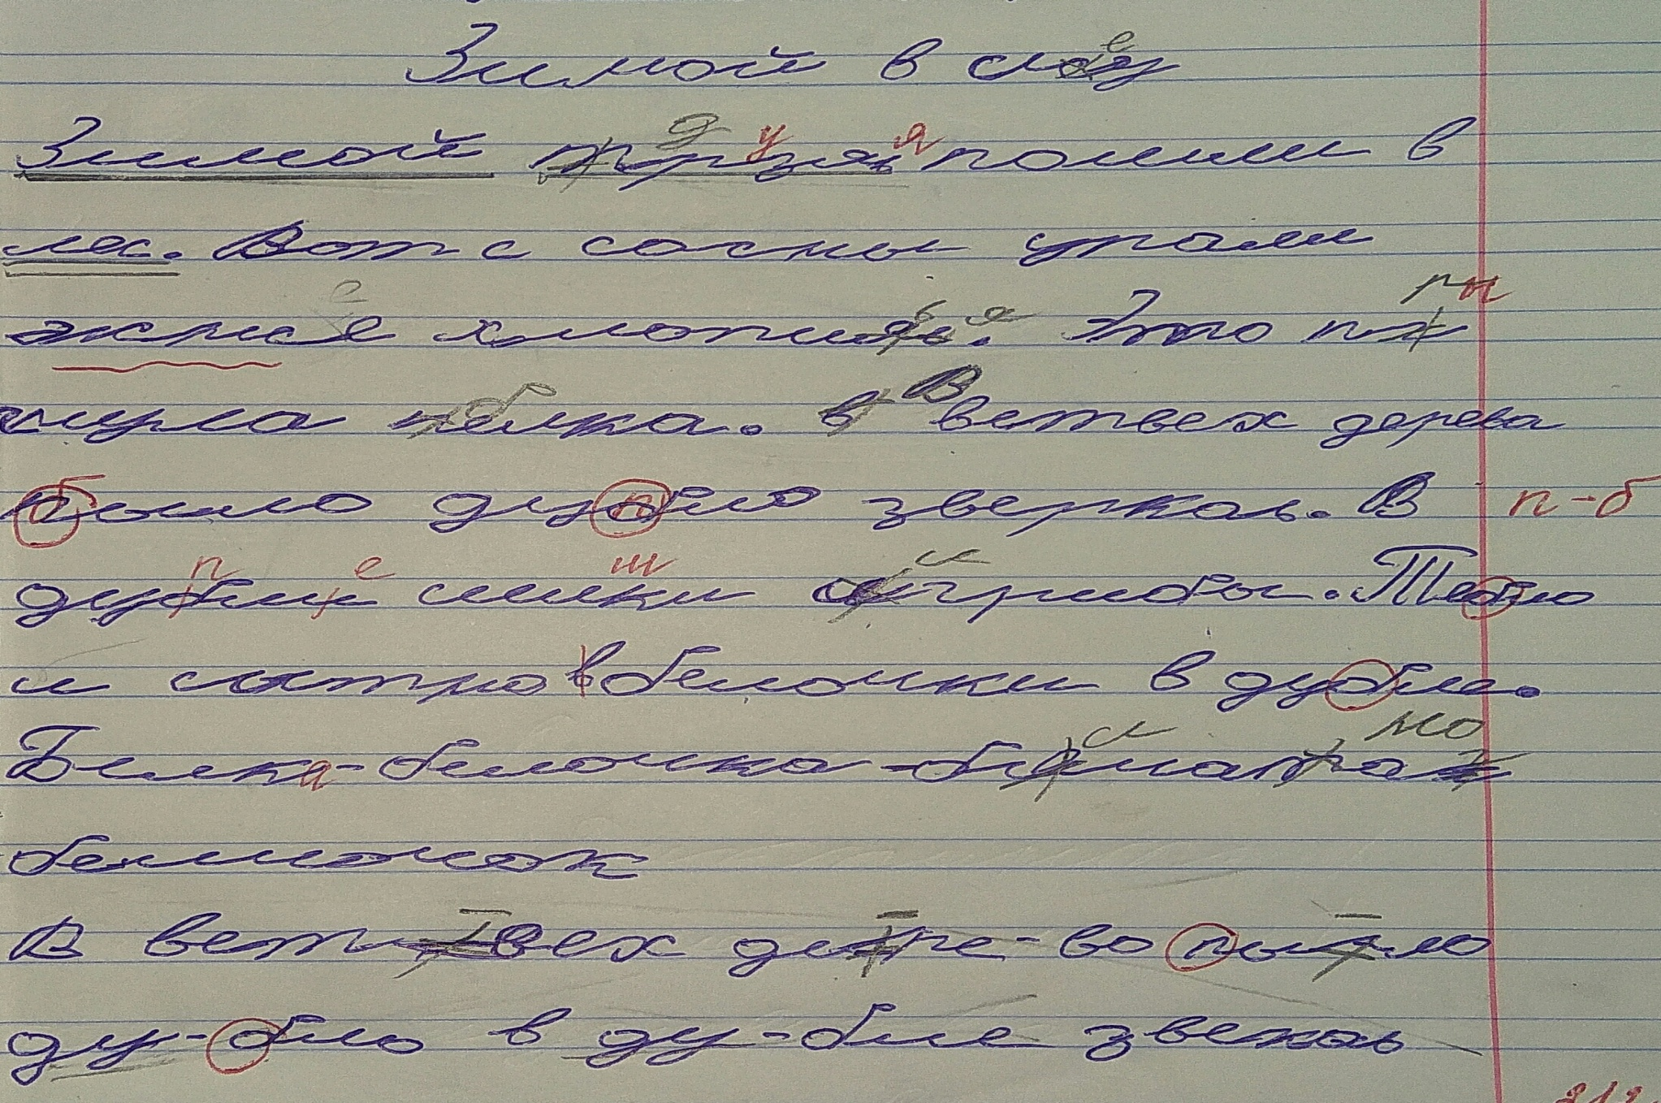

Slide 20
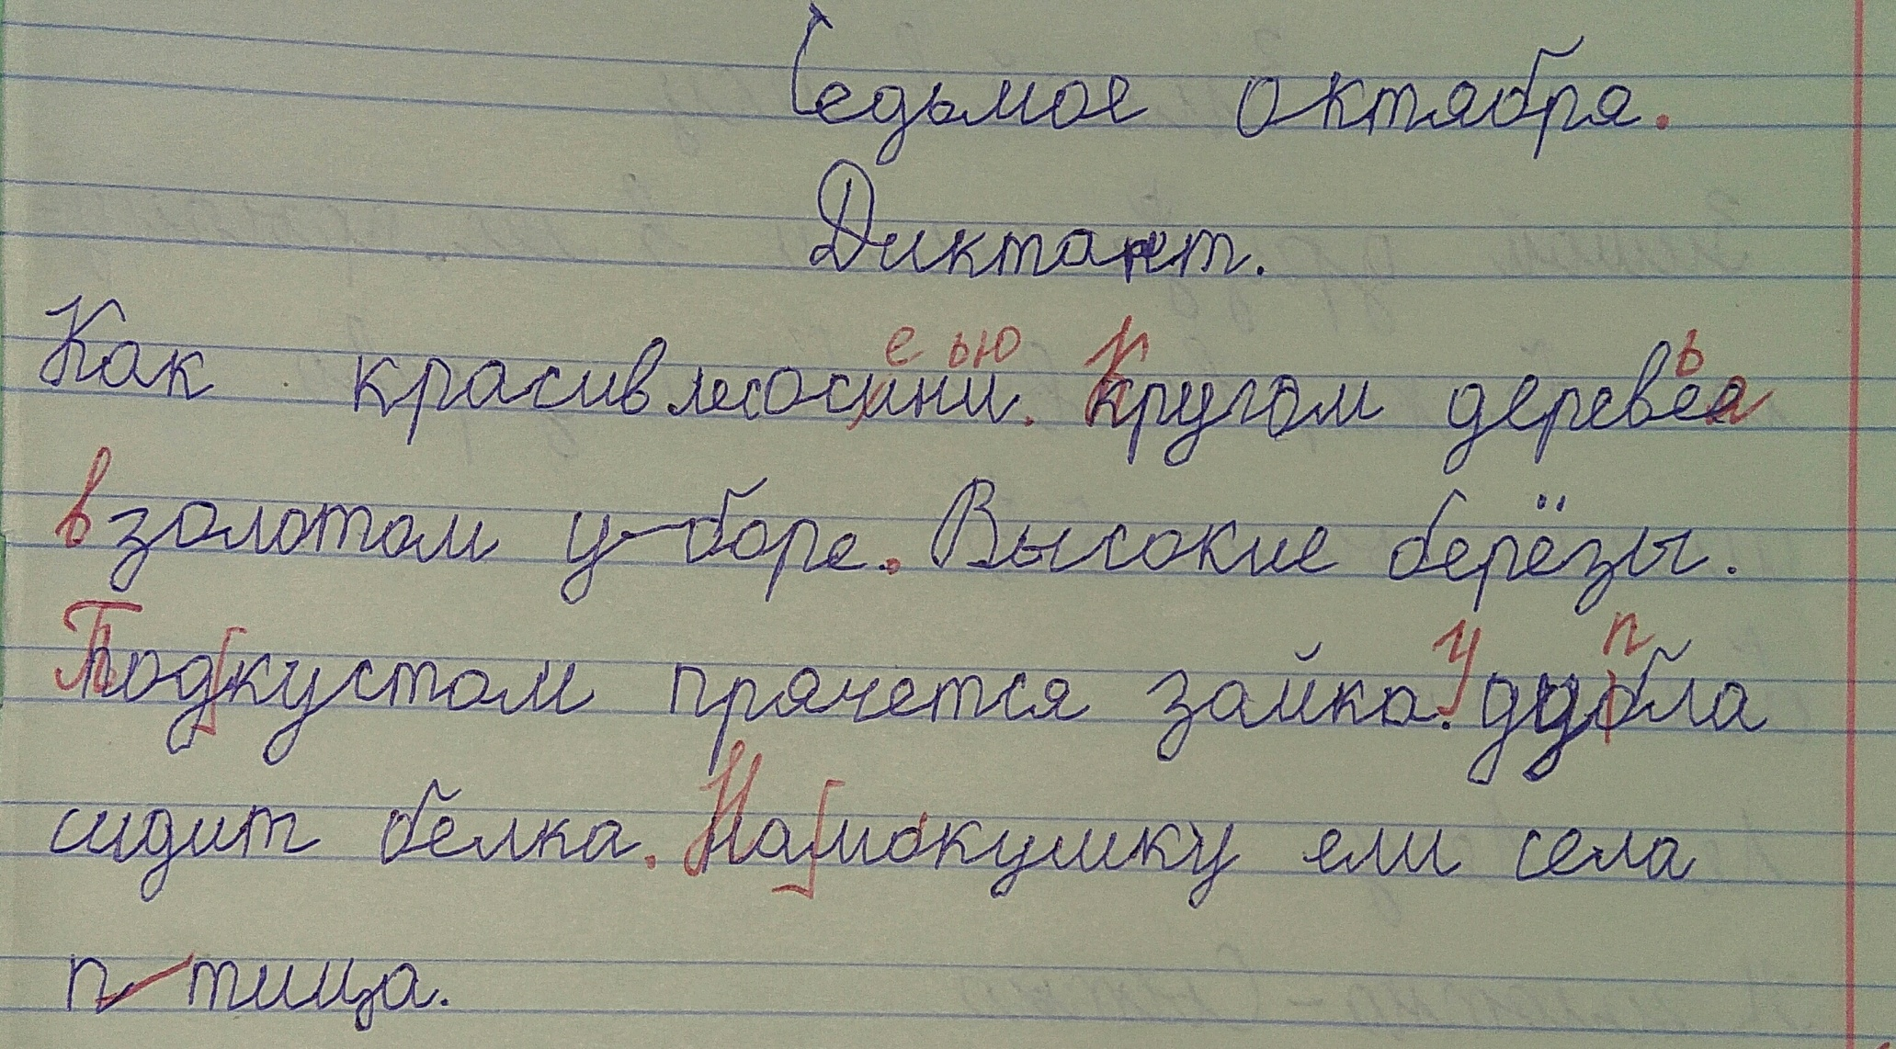

Slide 21
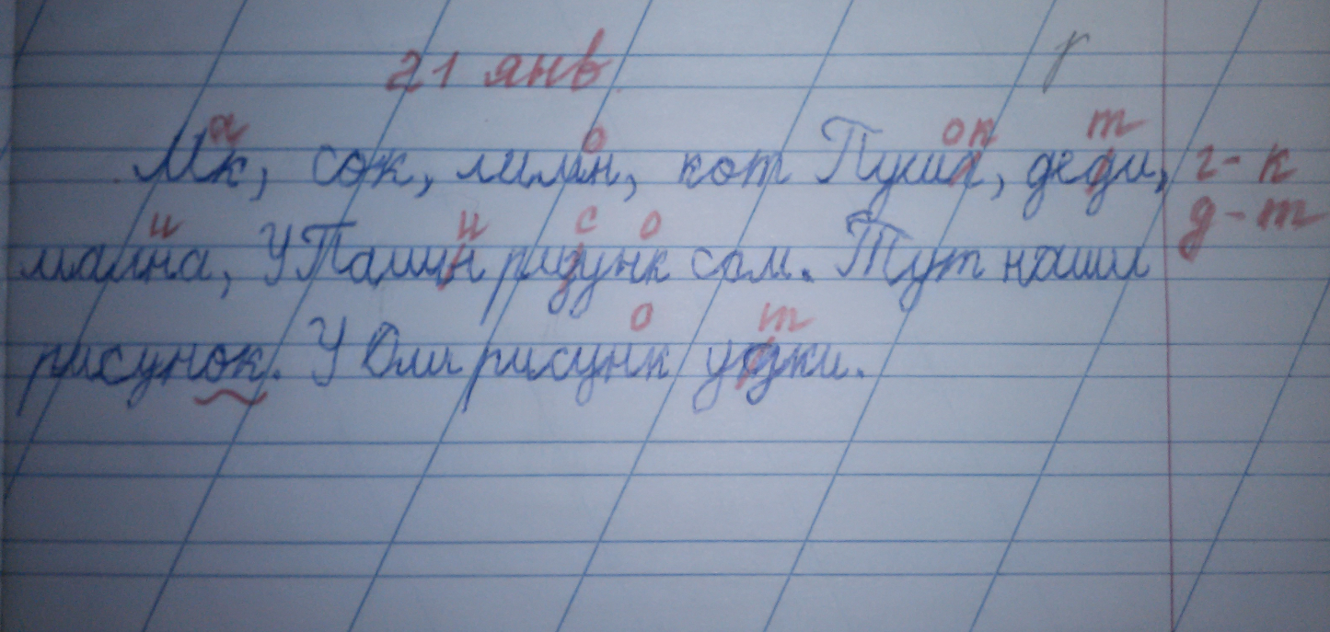

Slide 22
Необходимое условие для предупреждения фонематического нарушения:
развитие слухового внимания, слуховой памяти;
формирование умения дифференцировать коррелирующие и оппозиционные фонемы из групп шипящих и свистящих, глухих и звонких, сонорных, твердых и мягких согласных;
создание предпосылок для освоения простых и сложных форм звукового анализа и синтеза;
предупреждение логопедических ошибок на письме и чтении

Slide 23
Основные этапы развития фонематического восприятия.
1 этап-Развитие неречевого слуха
( 2 младшая, средняя группа)
2 этап -Развитие речевого слуха
(старшая группа)
3 этап -Развитие навыка звукового анализа и синтеза.
(подготовительная группа)

Slide 24
Развитие неречевого слуха.
На этом этапе в процессе специальных игр и упражнений у детей развивают способность узнавать и различать неречевые звуки. Эти занятия способствуют развитию слухового внимания и слуховой памяти (без чего невозможно успешно научить детей дифференцировать фонемы).
«Найди игрушку»
«У кого колокольчик»
«Угадай, кто играет»
«Звучащие инструменты»
«Расскажи, что ты слышишь»
«Звери , и их детеныши»
«Кто слышит больше звуков?»
«Назови звуки улицы”,
«Звуки леса»,
«Отгадай, что звучит». .
«Найди предмет по звучанию»
«Ладушки»
«Морзянка”
«Чей голос?”
«Кто позвал?».
«Разговор шёпотом».

Slide 25
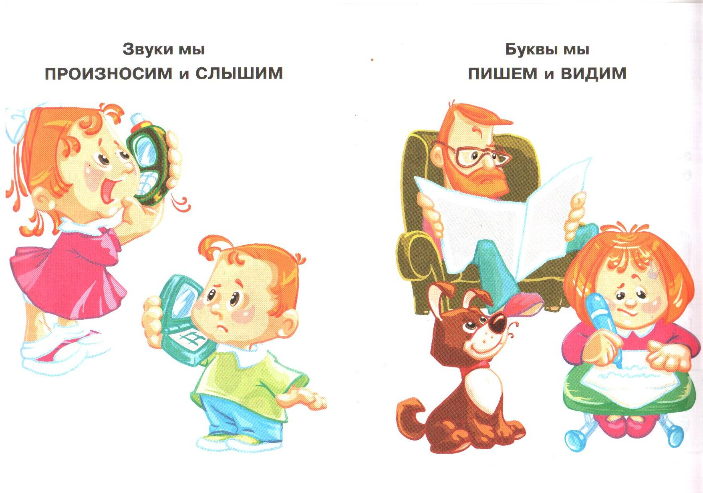
Развитие речевого слуха

Slide 26
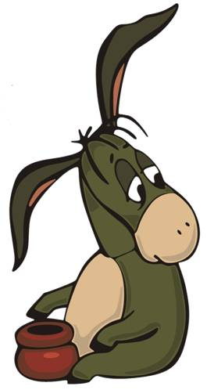
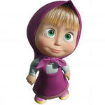
ИА!!! АУ!!!
ИИИ!!!
УА!!!

Slide 27
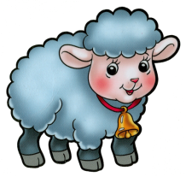
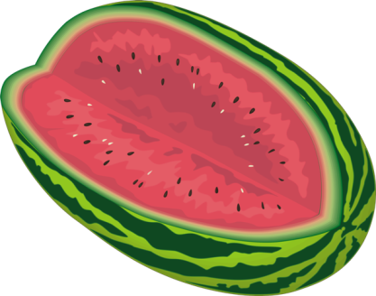
Выделение звука в словах в разных позициях.

Slide 28
Выделение заданного звука из ряда звуков.

Slide 29
Словесные игры:
«Хлопни- если услышишь заданный звук»
«Назови правильное слово»
Тапка-хапка-сапка-шапка
Кошка-кофка-котка-козка
Фанки-санки-шанки-панки
«Придумай слово на заданный звук или слог»:
А- аист, арбуз, апельсин…
У-утка, улитка, утюг….
МА-…машина, мама, мак …
«Поймай звук-верни слог или слово»:
А,М– АМ
О,С,А-ОСА

Slide 30
«Доскажи словечко»
«Найди предмет на этот звук»
«Где спрятался звук?»
«Повтори цепочку слогов»

Slide 31
Дифференциация гласных-согласных
«Повтори за мной» –воспроизведение слогов и слов
«Хлопни-топни»
«Добавь нужный слог» -Жа…, лам…, шай…, шла….
«Шифровальщики» -напиши букву
«Вставь пропущенную букву»…алка, ….атон
«Внимательные ушки» – Бапушка кубила пананы.
«Звонкий - глухой» - придумать слово на заданный звук

Slide 32
«Слушай и выбирай» - перед ребёнком разложены картинки, среди которых есть парные по звучанию, надо найти и выбрать (миска – маска, ком – дом, колено – полено);
Работа с рифмовками, взрослый предлагает послушать и найти неправильное слово: Отругала мама зайку – не надел под свитер ГАЙКУ.
«Подбери по звучанию» - взрослый называет по 3 слова, и просит ребёнка выбрать два слова, которые звучат похоже.
бак, дом, мак
ветка, листок,клетка банан,банка, баран
«Сломанный телефон»

Slide 33
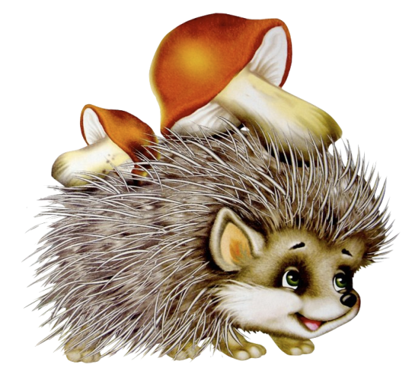
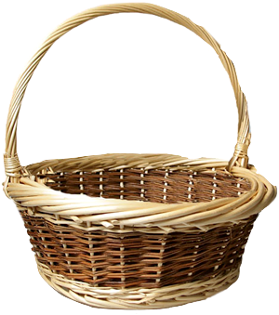
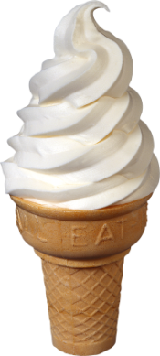
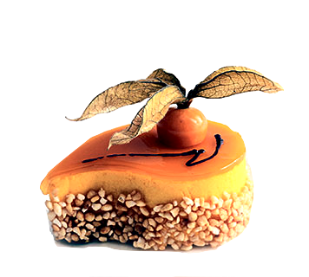
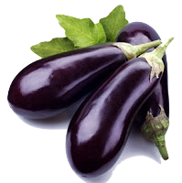
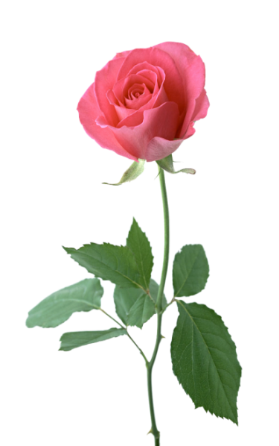
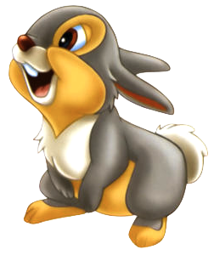
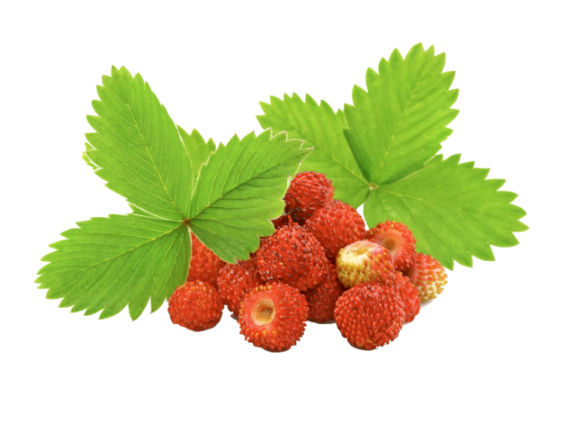
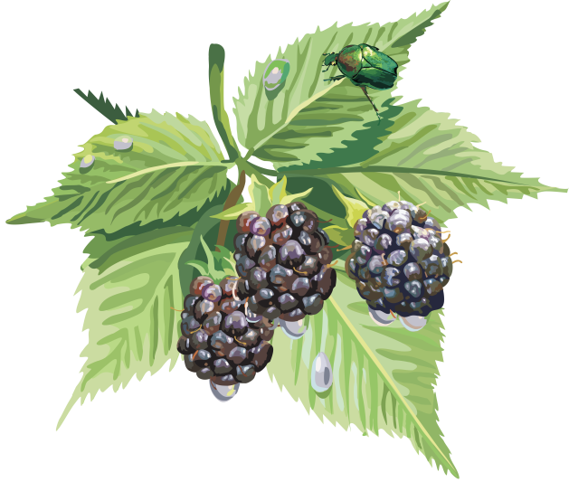
Зайчик принёс ёжику подарки, найди их – это те предметы, в названии которых есть звук Ж. Проверь себя: кликай мышкой на предметы, останутся только нужные.

Slide 34
Письменные работы
Вставь пропущенную букву:
Доро(г-к)а, ра(д-т)уга, ша(п-б)ка, ма(ш-ж)ина, (б-п)укет, (д-т)ропинка, (з-с)абор, гво(з-с)ди, (ф-в)лаг, я(б-п)локо, ди(в-ф)ан, (с-з)доровье, кор(з-с)ина, (б-п)егемот, боро(д-т)а, снего(в-ф)ик, пе(т-д)ух, (г-к)ран, коро(в-ф)а, (к-г)радусник, жа(б-п)а, (сз)дание, ребя(т-д)а, бо(п-б)ер.
Пруд.
Около нашего лагеря пру (д-т). От дома к нему ведет у(з-с)кая доро(ж-ш)ка.По (б-п)ерегам (п-б)руда растут (б-п)ерёзки и ду(б-п)ки. На пруду мы часто катаем(с-з)я на ло(д-т)ке. (В-ф)ода в (п-б)руду чистая и (г-к)ладкая. В тихой воде мелькают ры(б-п)ки.

Slide 35
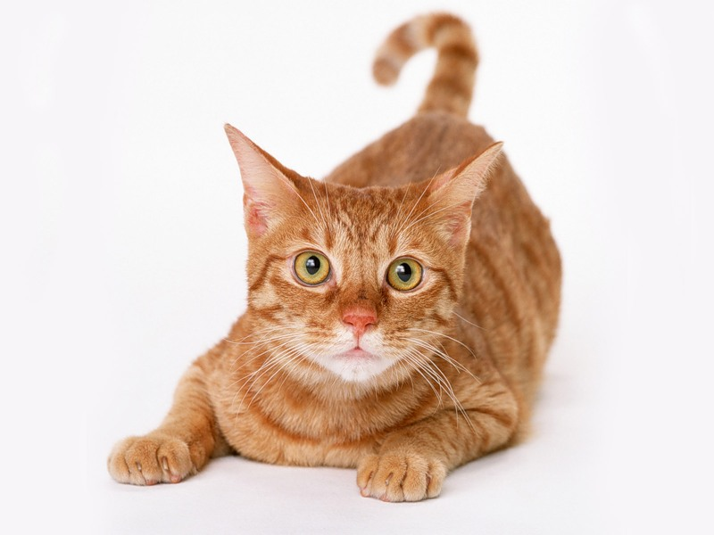
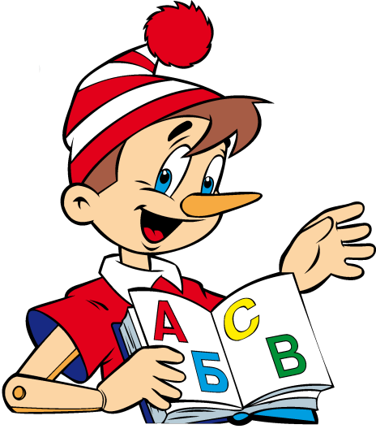
Развитие звукового анализа и синтеза
ОА
АУ
ИОА
АОА

Slide 36
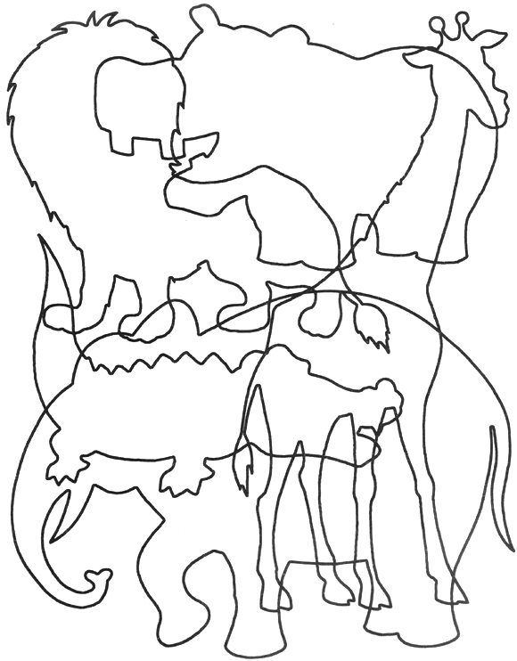
.

Slide 37
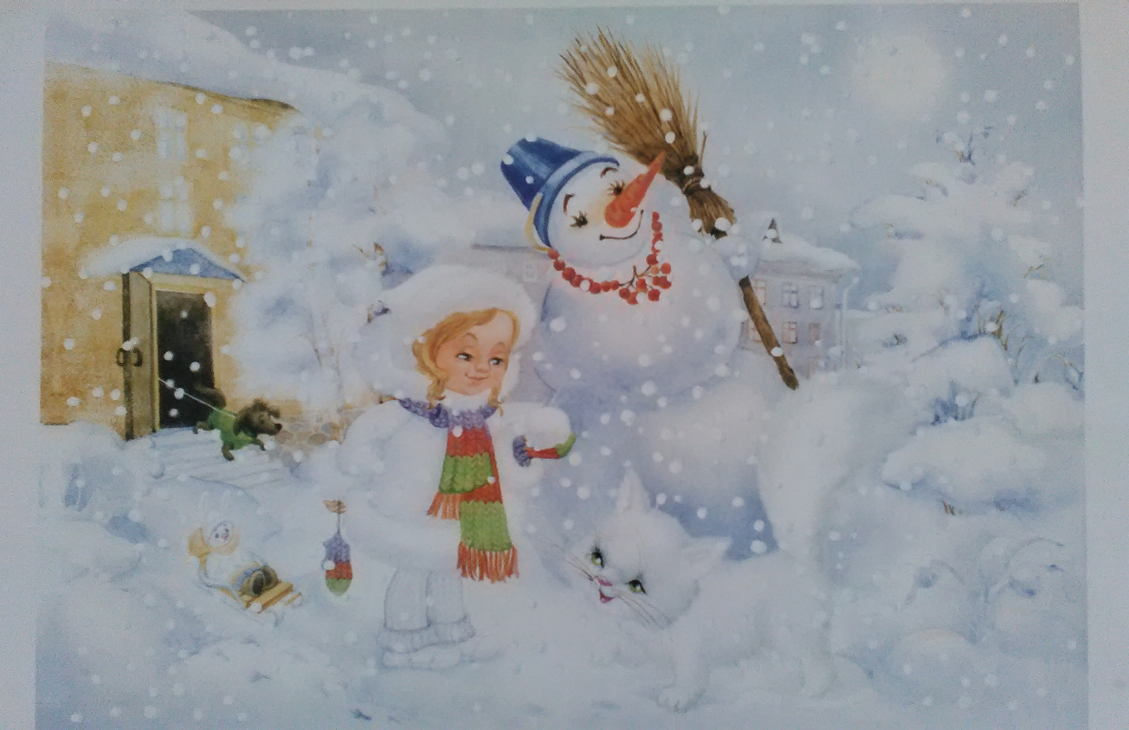

Slide 38
«Где спрятался звук?»

Slide 39
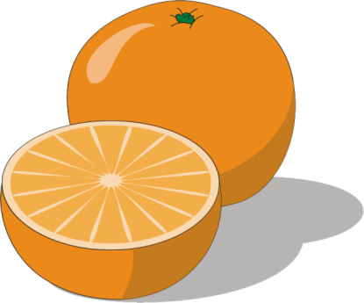
А Ф Р И К А

Slide 40
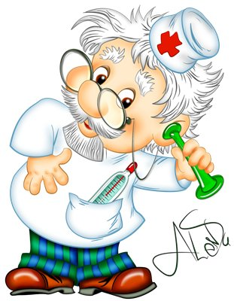
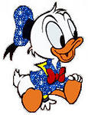
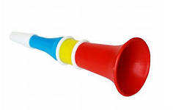

Slide 41
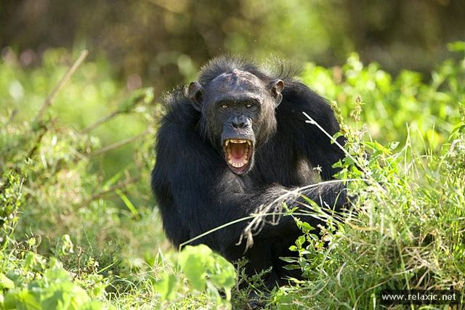
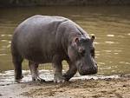
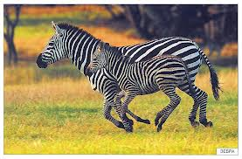
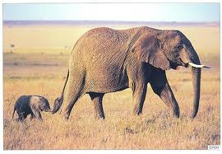

Slide 42
Составь слова из букв слова
ИГРУШКА

Slide 43
«Сигнальщики»
Какой 1 звук?
Какой 3 звук?
Какой 5 звук?

Slide 44
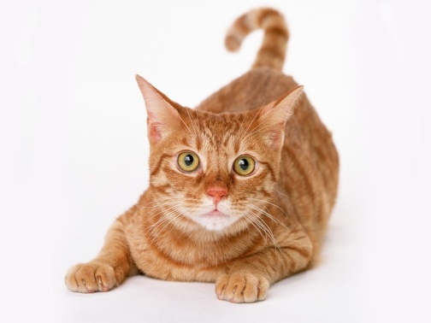
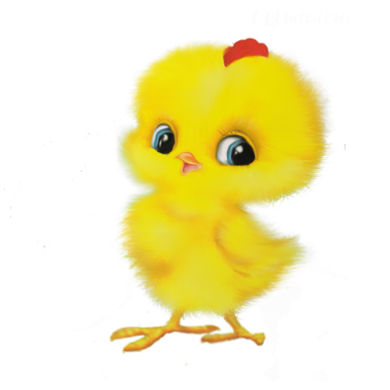
«Поезд».

Slide 45
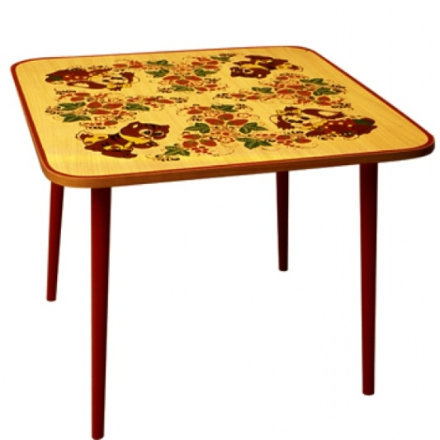
«Шпионы»

Slide 46
Прочитай внимательно слова, найди ошибки, запиши слова правильно:
Лса, мална, корова, помидр, собка, улитк, автбус
Мыша, каранаш, руча, книа, корзиа, акариум
Мыкша, вадро, тсол, патра, сокаба, рукча, микса
Са-ли, чик-маль, га-кни, ма-зи, ду-ра-га, ро-ко-ва

Slide 47
Внимательно прочитайте текст, найдите ошибки. Вставьте пропущенные буквы, спишите правильно текст, подчеркните пропущенные буквы.
Хобот
Хобот очень нужен слну. Слон ловит хобтом запахи. С помощью хоота слон быстро передвигается. Хобот легко находт все помех на пут. Через него слон вдыхает возух, втягивает вду и вливает её в рот. Сон выпускает воду фонтанм и освежает тел. Вместе с водй в хоот попадает песок. Но слон не чихат. Он даже любт высыпать его себе на спин.
Хобот служит слону и ркой. Он поднимает им любые предмты, срывает ветки и листья, подбирет пищу с земли и отправляе в рот.

Slide 48
При поступлении в школу, будущий первоклассник должен уметь:
делить слова на слоги,
называть каждую часть слова,
составлять слова из слогов,
определять последовательное звучание слогов в слове,
развивать умение выделять звуки, входящие в состав слога,
находить и вычленять ударный слог,
последовательно называть звуки в слове,
выполнять звуковой анализ простых слов,
умение называть слова с определённым звуком,
в предложении находить слова с этим звуком,
определять место звука в слове и т.д.

Slide 49
Литература, рекомендуемая для занятий:

